Slide 1
WEB DESIGN
MÓDULO 1
Fundamentos da Web

Slide 2
Fundamentos da Web
Redes de computadores
Internet
Provedores de acesso
World Wide Web
Navegadores
Intranet e Extranet
URL
Domínio
Download e upload
Página web, home page, site e portal
Web Design X Web Designer
Profissionais de desenvolvimento web
O que é necessário para criar uma página web
O que é HTML
O que são tags HTML
Editores HTML

Slide 3
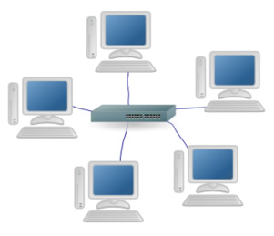
Redes de Computadores
Uma rede de computadores consiste de dois ou mais computadores conectados entre si.
Em uma rede é possível compartilhar serviços, dados (arquivos) e impressoras, trocar mensagens, compartilhar acesso a World Wide Web (WWW), realizar videoconferência, entre outros.
Uma rede pode ser de três tipos: LAN, MAN e WAN.

Slide 4
Redes de Computadores
LAN (Local Area Network): é uma rede local, ou seja, é uma rede que interliga computadores em uma sala ou computadores em salas diferentes, como em um prédio ou uma escola, por exemplo. Dois computadores ligados em uma casa também formam uma rede local.
MAN (Metropolitan Area Network): é aquela que está compreendida em uma área metropolitana, ou seja, são várias redes locais interligadas e distribuídas em diferentes regiões de uma cidade.

Slide 5
Redes de Computadores
WAN (Wide Area Network): é uma rede geograficamente distribuída, ou seja, é um agrupamento de várias redes locais e/ou metropolitanas, interligando estados, países ou continentes. As tecnologias envolvidas para implementação desse tido de rede são o cabeamento submarino, transmissão por satélite ou sistemas terrestres de microondas e linhas telefônicas. O maior exemplo de rede WAN é a Internet, que possibilita a comunicação e o compartilhamento de informações por todo o planeta.

Slide 6
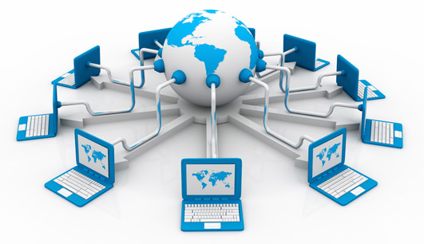
Internet
É a maior rede WAN existente. Um conglomerado de redes em escala mundial interligados pelo Protocolo da Internet (IP) que permite o acesso a informações e todo tipo de transferência de dados.

Slide 7
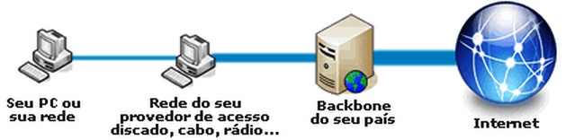
Provedores de Acesso
É uma empresa fornece serviço de acesso a Internet a pessoas ou outras empresas, podendo também agregar outros serviços relacionados, tais como e-mail (correio eletrônico), hospedagem de sites, blogs, entre outros.
Este serviço pode ser cobrado ou gratuito. Dentre os provedores de acesso mais conhecidos temos: UOL, Oi, Ig, Claro, Net, GVT, entre outros.

Slide 8
World Wide Web (WWW)
A World Wide Web significa Rede de alcance mundial e também é conhecida como Web ou WWW.
É um sistema de documentos em hipermídia que são interligados, executados na Internet e visualizados através de um software chamado browser (navegador).
Internet não é sinônimo de World Wide Web. A web é uma parte da Internet que utiliza hipermídia na formação básica de conteúdo.
Hipermídia é um ambiente que disponibiliza inúmeras mídias para a comunicação das informações, como texto, imagem, áudio e vídeo.

Slide 9
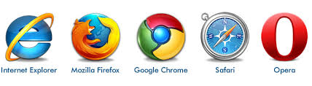
Navegadores
Também conhecidos como browser, são programas utilizados para navegar na web e visualizar as suas páginas, permitindo explorar todos os recursos de hipermídia publicado nesse ambiente.
Os navegadores leem o código HTML das páginas e as exibem aos usuários devidamente formatadas.

Slide 10
Intranet e Extranet
Intranet: é uma rede privada pertencente a uma organização que usa a mesma tecnologia encontrada na Internet. A Intranet é para uso interno da organização, usuários externos a organização não podem acessá-la.
Extranet: ocorre quando duas ou mais empresas conectam suas Intranets. Pode interligar uma empresa com seus clientes e fornecedores, facilitando a comunicação e agilizando o fluxo de dados.
Obs.: tanto as Intranets quanto as Extranets podem ou não estar ligadas à Internet, mas usuários externos a elas não têm acesso as mesmas.

Slide 11
URL
A Uniform Resource Locator (Localizador Padrão de Recursos) é o endereço de um recurso disponível em uma rede, seja na Internet, Intranet ou Extranet.
Esse endereço poder ser de um site, de um e-mail, de um computador na rede, de uma impressora, entre outros.
Exemplos:
http://www.google.com.br -> URL de um site na internet
jpaulobv@yahoo.com.br -> URL de um correio eletrônico
\\valmax-PC -> URL de um computador em uma rede local

Slide 12
Domínio
É um nome que serve para localizar e identificar conjuntos de computadores na Internet.
O nome de domínio foi concebido com o objetivo de facilitar a memorização dos endereços de computadores na Internet. Os domínios podem ser organizacionais e geográficos.
Domínios organizacionais: .com, .gov, .org, .edu, .g12, .net, .esp, .mil, entre outros.
Domínios geográficos: .br, .pt, .it, .ar, .bo, .ch, fr, .pe, .jp, entre outros.

Slide 13
Exemplos de Domínio
www.terra.com.br -> domínio comercial brasileiro
www.google.com.br -> domínio comercial brasileiro
www.unigranrio.edu.br -> domínio brasileiro para universidades
www.globo.com -> domínio internacional, muito utilizado por multinacionais
www.faetec.rj.gov.br -> domínio governamental brasileiro
www.educar.org.br -> domínio de organização não governamental
www.olx.com.ar -> domínio comercial argentino

Slide 14
Download e Upload
Download: significa baixar um arquivo, ou seja, transferir um arquivo de um servidor web para o seu dispositivo. Por exemplo, baixar um arquivo recebido, em anexo, no e-mail.
Upload: é o inverso do download, ou seja, transferir um arquivo do seu dispositivo para um servidor web. Por exemplo, enviar um arquivo, em anexo, para um e-mail.

Slide 15
Página Web, Home Page, Site e Portal
Imagine um comercial de TV, onde o apresentador convida o telespectador a visitar o seu produto na web. Para tal, ele poderá fazer as seguintes chamadas:
“Visite a nossa página na web!”
“Visite a nossa home page!”
“Visite o nosso site!”
“Visite o nosso portal!”
Qual das chamadas acima estaria correta? Para responder a essa pergunta, é preciso observar o conceito de cada uma.

Slide 16
Página Web, Home Page, Site e Portal
Página web: é um documento composto basicamente por textos e tags HTML, podendo conter ainda imagens, animações, áudio e vídeo.
Home page: pode ser considerada como a página inicial de um site, ou seja, a primeira página a ser exibida ao ser acessada uma URL.
Site: é um conjunto de páginas web sobre um mesmo assunto ou assuntos variados.
Portal: é um conjunto de sites sobre um mesmo assunto ou assuntos variados.

Slide 17
Web Design x Web Designer
Web design: é a técnica utilizada para a criação de layouts para páginas web.
Web designer: é o profissional que utiliza essa técnica para construção dos layouts para as páginas web.

Slide 18
Profissionais de Desenvolvimento Web
Web designer: é o profissional responsável pela construção do layout e das interfaces de interação com os usuários.
Web developer: é o profissional responsável pela construção dos programas que rodam por trás das interfaces das páginas.
Webmaster: é o profissional responsável pelo projeto e manutenção do site, como tecnologias e servidores utilizados, guardar códigos e senhas, entre outros.

Slide 19
O que é Necessário para Criar uma Página Web
A princípio, para se criar uma página web, são necessários, apenas, um editor de textos, que pode ser o próprio Bloco de Notas do Windows ou qualquer outro que esteja disponível, para se fazer a digitação dos textos atrelados as tags HTML e um navegador para se visualizar o resultado do que foi feito no código-fonte.
Não é preciso estar conectado à Internet para se desenvolver uma página web, você pode fazê-lo estando off-line e só depois de pronta, acessar a Internet para enviá-la ao servidor que irá hospedá-la.

Slide 20
Como se Cria uma Página Web
O editor de textos escolhido deve ser aberto e o código-fonte da página deve ser digitado junto com o texto a ser exibido no navegador.
Após fazer a digitação dos textos e tags HTML, é preciso salvar o documento com o nome de sua preferência seguido da extensão .html ou .htm, por exemplo, pagina.html ou pagina.htm.
Em seguida, é só abrir o arquivo em um navegador para visualizar o resultado.

Slide 21
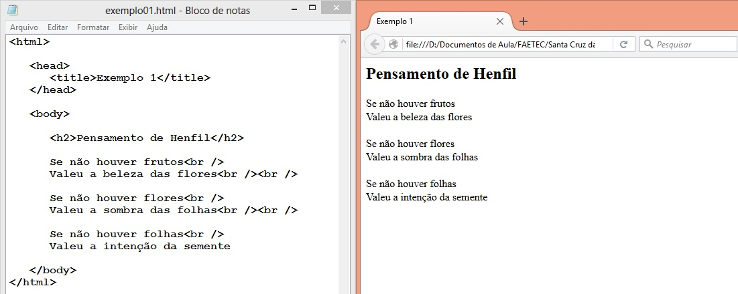
Como se Cria uma Página Web
No exemplo a seguir, à direita no editor de textos, o código-fonte composto por textos e tags HTML e à esquerda o resultado exibido pelo navegador.

Slide 22
O que é HTML
O HyperText Markup Language, que significa Linguagem de Marcação de Hipertexto é uma linguagem de marcação utilizada na criação de páginas da web.
É uma linguagem simples, que está bem longe de ser uma linguagem de programação complexa, mas como qualquer outra linguagem de programação, deve ser escrita seguindo as suas regras de sintaxe.
A linguagem é composta por palavras reservadas chamadas de tags.

Slide 23
O que são Tags HTML
São palavras reservadas que são interpretadas pelo navegador para informar de que forma o texto que está sendo envolvido por elas devem ser exibidos ao usuário. Elas são identificadas no código-fonte por estarem entre os sinais de menor e maior (<>).

Slide 24
Como são as Tags HTML
A maioria das tags são do tipo abre e fecha, ou seja, possuem a tag de abertura e um correspondente de fechamento, que sempre será representado pela repetição do nome da tag, precedido de barra (/).
Exemplo:
<nome_da_tag>Texto a ser formatado</nome_da_tag>
<h2>Pensamento de Henfil</h2>

Slide 25
Como são as Tags HTML
Existem ainda, algumas tags individuais, ou seja, tags que não possuem um correspondente de fechamento, nesse caso, deve ser colocada uma barra antes do sinal de maior que a encerra, para indicar o seu fechamento.
Exemplo:
<nome_da_tag />
<br />

Slide 26
Como são as Tags HTML
A maioria das tags possui um ou mais atributos, que são palavras reservadas que podem, dependendo do valor recebido, alterar ou acrescentar características a ela. O valor atribuído a ele deve aparecer entre aspas (“”).
Exemplo:
<nome_da_tag atributo=“valor”>
<input type=“submit” value=“enviar” />

Slide 27





Editores HTML
São programas utilizados para a criação e alteração de páginas web e a gerência de projetos de sites.
A maioria deles possui ferramentas que facilitam o desenvolvimento das páginas, como por exemplo, recursos de auto completar o código, entre outros.
Dreamwaver
Notepad++
WYSIWYG
Web Builder
Kompozer
Sublime Text

Slide 28
Sublime Text
É um editor muito poderoso para criação de páginas web, folhas de estilo, scripts, aplicativos, entre outros.
Um dos pontos fortes do programa é a sua interface, que além das marcações serem em cores bem vivas, a tela onde acontece a codificação tem o fundo escuro, o que deixa a visualização mais confortável.
O Sublime Text também possui o recurso de criação de projetos, ideal para organização dos arquivos do site, além de permitir várias abas abertas, o que faz com que o webdesigner consiga manipular muitos arquivos ao mesmo tempo.

Slide 29
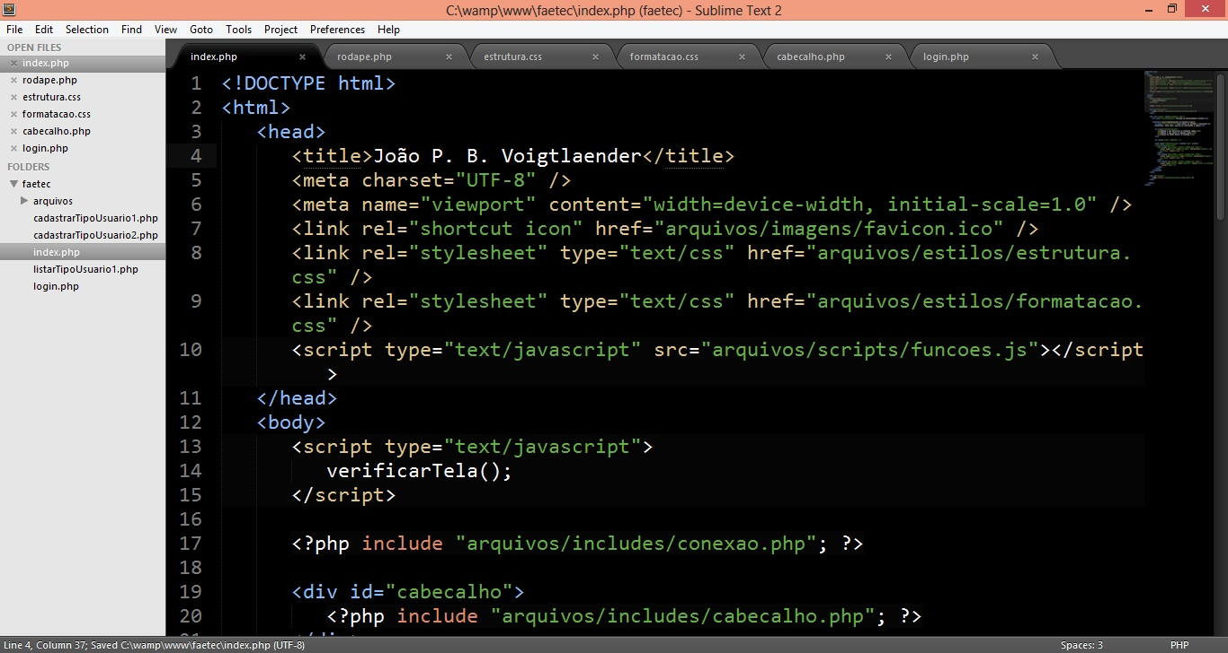
Sublime Text

Slide 30
Referências Bibliográficas
BOENTE, Alfredo. Programação Web sem Mistérios - Construa sua Própria Home Page. Rio de Janeiro: Brasport, 2005
GUIZZO, Érico. Internet - o que é - o que oferece - como conectar-se. Ática: São Paulo, 2000.
LANG, Marco A. Editor HTML – Qual é o melhor? Qual devo usar?. In: http://universidadedosite.com.br/editor-html-qual-e-o-melhor-qual-devo-usar/, coletado em 7 de fevereiro de 2016.
Portal Educação. Webmaster x Webdesign. In: http://www.portaleducacao.com.br/educacao/artigos/48260/webmaster-x-webdesign, coletado em 8 de fevereiro de 2016.
RAMALHO, José Antônio Alves. Iniciando em HTML. São Paulo: Makron Books, 1996.
ROCHA, Helder. Como criar a sua Home Page - HTML. Rio de Janeiro: IBPI Press, 1996.

